Slide 1

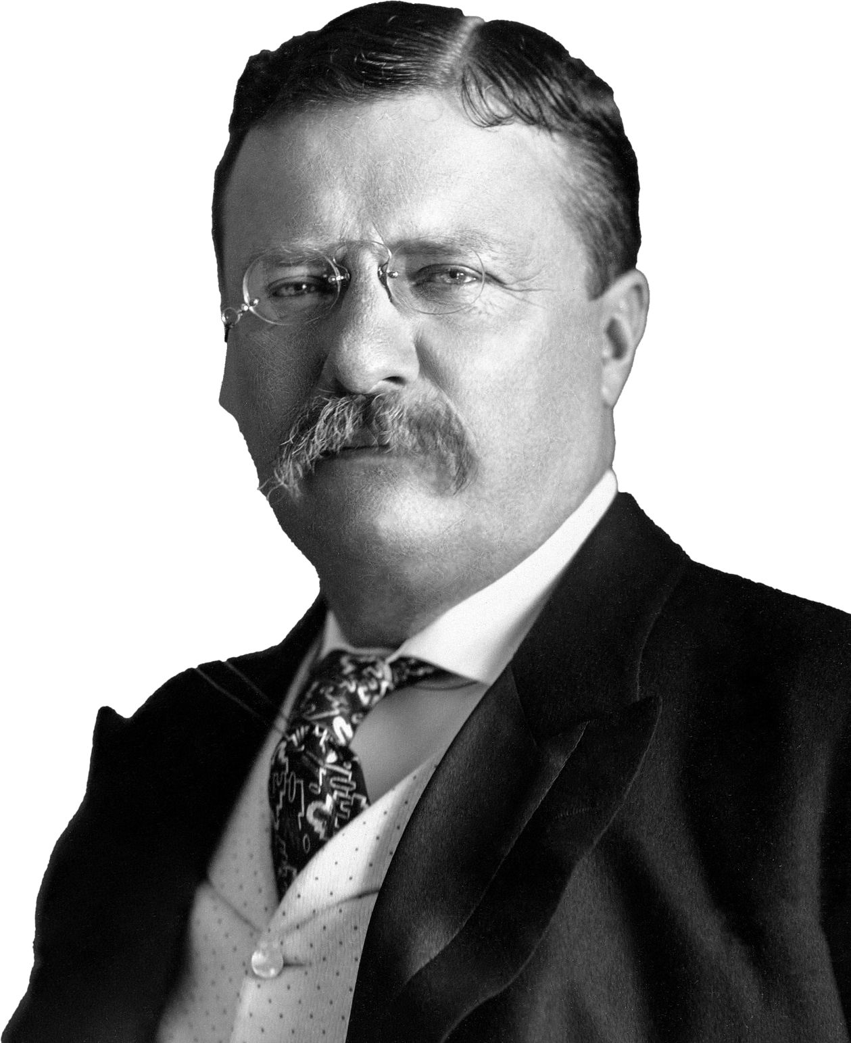
Варто тільки повірити, що ви можете – і ви вже на півдороги до цілі
Теодор Рузвельт

Slide 2

10
Геометрія
Урок 08
Контрольна робота «Паралельність прямих і площин у просторі»
www.matnova.com.ua
05.10.2023

Slide 3











КОНТРОЛЬНА РОБОТА

Slide 4
Повторити § 1-5
Виконати № 5.48
О.С. Істер
(2018)
Опрацювати «Головне §4» (ст.75)
Виконати № 32.10; 32.12
А.Г. Мерзляк
(2018)

